Slide 1
Radim Boháč, 29. září 2026
Obecná část rozpočtového práva I

Slide 2
Osnova
Rozpočtová a fiskální politika
Fiskální federalismus
Veřejné rozpočty
Rozpočtová soustava
Instituty víceletého rozpočtového plánování
Vymezení rozpočtového práva
Členění rozpočtového práva
Principy rozpočtového práva (rozpočtové principy)

Slide 3
1. Rozpočtová a fiskální politika
rozpočtová politika
  redistribuce veřejných příjmů a alokace veřejných výdajů
  cíl – vyrovnanost rozpočtu
fiskální politika
  využívání veřejných rozpočtů k ovlivňování makroekonomického vývoje (HDP, inflace, nezaměstnanost)
  cíl – ekonomická stabilita

Slide 4
2. Fiskální federalismus
přiřazení příjmů a výdajů jednotlivým veřejným rozpočtům a vazby veřejných rozpočtů v rámci rozpočtové soustavy
modely fiskálního federalismu
model fiskálního federalismu v ČR

Slide 5
A. Modely fiskálního federalismu
Modely fiskálního federalismu
horizontální
vertikální
kombinovaný
centralizovaný
decentralizovaný

Slide 6
B. Model fiskálního federalismu v ČR
PŘÍJMY
VEŘEJNÝ ROZPOČET
VÝDAJE
Rozpočet EU
Nadnárodní úroveň
Národní fond
Centrální úroveň
Státní rozpočet
Státní fondy
Rozpočty krajů
Regionální úroveň
Rozpočty DSO
Municipální úroveň
Rozpočty obcí

Slide 7
3. Veřejné rozpočty
rozpočet
  plán, příjmy a výdaje na určitou dobu (rozpočtový rok)
veřejné rozpočty
  rozpočty veřejnoprávních osob nebo jiných jednotek
  části rozpočtů soukromoprávních osob vykonávajících veřejnou správu
soukromé rozpočty

Slide 8
4. Rozpočtová soustava
Rozpočet EU
Státní rozpočet a další
Krajské rozpočty a další
Obecní rozpočty a další
souhrn veřejných rozpočtů
články rozpočtové soustavy
na rozpočtových úrovních
lišit rozpočtový systém
nadnárodní úroveň
národní úroveň
regionální úroveň
municipální úroveň

Slide 9
5. Instituty víceletého plánování
Obecně k institutům
Jednotlivé instituty

Slide 10
A. Obecně k institutům
plány na delší časové období než rozpočtový rok
označení
  strategie
  výhled
  rámec
přijímání
  společně s rozpočtem
  oddělení od rozpočtu
závaznost
  závazné při schvalování rozpočtu
  nezávazné

Slide 11
B. Jednotlivé instituty
rozpočtová strategie sektoru veřejných institucí
střednědobý výhled veřejné instituce
výdajový rámec státního rozpočtu a státních fondů
víceletý finanční rámec
§ 9 ZPRO
§ 4 odst. 3 ZPRO
§ 12 ZPRO
čl. 312 SFEU

Slide 12
6. Vymezení rozpočtového práva
podobor finančního práva, jeho fiskální části
definice
  souhrn právních pravidel, která upravují rozpočtové vztahy, rozpočtová práva, rozpočtové pravomoci, rozpočtové povinnosti, a rovněž vymezují určitá pravidla a deklarují určité skutečnosti
předmět
  úprava rozpočtové soustavy, veřejných rozpočtů, obsahu veřejných rozpočtů, rozpočtového hospodaření, rozpočtového procesu, …
pojetí
  rozpočtové právo v užším smyslu
  rozpočtové právo v širším smyslu

Slide 13
7. Členění rozpočtového práva
obecná část
vymezení rozpočtového práva
rozpočtová soustava
principy rozpočtového práva
předmět, subjekty a obsah rozpočtového práva
postavení rozpočtového práva v systému práva
prameny rozpočtového práva
zvláštní část
obsah veřejných rozpočtů
rozpočtový proces

Slide 14
7. Členění rozpočtového práva
hmotné
rozpočtová soustava
rozpočtový proces (proces sestavování veřejných rozpočtů, schvalování veřejných rozpočtů, hospodaření podle veřejných rozpočtů, kontrola veřejných rozpočtů a uzavření veřejných rozpočtů)
procesní
veřejné rozpočty
obsah veřejných rozpočtů

Slide 15
8. Principy rozpočtového práva
rozpočtové principy
kategorizace principů
  principy při sestavování a schvalování veřejných rozpočtů
  principy týkající se příjmů a výdajů
  principy rozpočtového hospodaření
  ostatní principy

Slide 16
A. Principy při sestavování a schvalování
princip ročních veřejných rozpočtů
princip včasnosti veřejných rozpočtů
princip reálnosti a pravdivosti veřejných rozpočtů
princip veřejnosti veřejných rozpočtů

Slide 17
I. Princip ročních veřejných rozpočtů
sestavování a schvalování veřejných rozpočtů vždy na rozpočtový rok
omezená časová platnost
Evropská unie
  princip ročního rozpočtu (principle of annuality)

Slide 18
II. Princip včasnosti
schválení a uveřejnění rozpočtu před začátkem rozpočtového roku
porušení principu včasnosti
  rozpočtové provizorium

Slide 19
Rozpočtové provizorium státního rozpočtu
Materiální rozpočtové provizorium
Schválení rozpočtu
Vyhlášení ve Sbírce zákonů
1. ledna
Formální rozpočtové provizorium
Schválení rozpočtu
Vyhlášení ve Sbírce zákonů

Slide 20
III. Princip reálnosti a pravdivosti
reálné předpokládané příjmy a výdaje
minimalizace rozpočtových opatření
  zápověď virementu

Slide 21
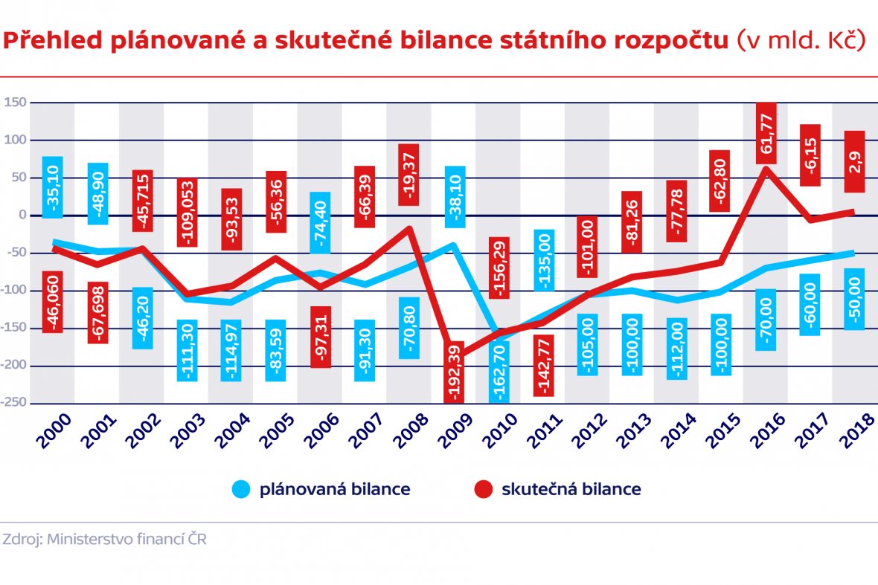
III. Princip reálnosti a pravdivosti

Slide 22
IV. Princip veřejnosti
veřejné projednání schvalování
zveřejnění rozpočtu
Evropská unie
  princip transparentnosti (principle of transparency)

Slide 23
B. Principy týkající se příjmů a výdajů
princip úplnosti veřejných rozpočtů
princip brutto veřejných rozpočtů
princip jednotnosti a přehlednosti veřejných rozpočtů
princip přednosti výdajů před příjmy
princip neúčelovosti příjmů a účelovosti výdajů veřejných rozpočtů
princip dlouhodobé vyrovnanosti veřejných rozpočtů

Slide 24
I. Princip úplnosti
zahrnutí všech příjmů a výdajů do rozpočtu(ů)
porušování
  fondy a jiné rozpočtové jednotky
  obchodní korporace
  státní podniky
Evropská unie
  princip jednotnosti a správnosti rozpočtu (principles of unity and budget accuracy)

Slide 25
II. Princip brutto veřejných rozpočtů
všechny příjmy a výdaje bez vzájemných zápočtů
opak – netto veřejný rozpočet
Evropská unie
  princip univerzálnosti (principle of universality)

Slide 26
III. Princip jednotnosti a přehlednosti
zajišťuje rozpočtová skladba
  jednotné třídění příjmů a výdajů
  vyhláška č. 412/2021 Sb.
  12 hledisek třídění příjmů a výdajů
Evropská unie
  princip specifikace (principle of specification)

Slide 27
IV. Princip přednosti výdajů před příjmy
primární jsou výdaje
  cíle a účely vynakládání prostředků
sekundární jsou příjmy
  potřeba je zajistit na vynakládání výdajů

Slide 28
V. Princip neúčelovosti příjmů a účelovosti výdajů
příjmy
  není stanoven účel, na který plynou
  daně
výdaje
  je stanoven účel, na který se vynakládají
  dotace
Evropská unie
  princip univerzálnosti (principle of universality)

Slide 29
VI. Princip dlouhodobé vyrovnanosti
rovnost příjmové a výdajové stránky rozpočtu
rozpočet – vyrovnaný, deficitní, suficitní
lišit výsledek hospodaření
Evropská unie
  princip vyrovnanosti (principle of equilibrium)

Slide 30
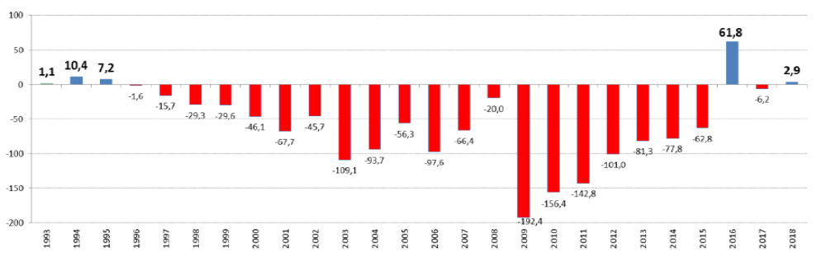
Saldo státního rozpočtu 1993 - 2018

Slide 31
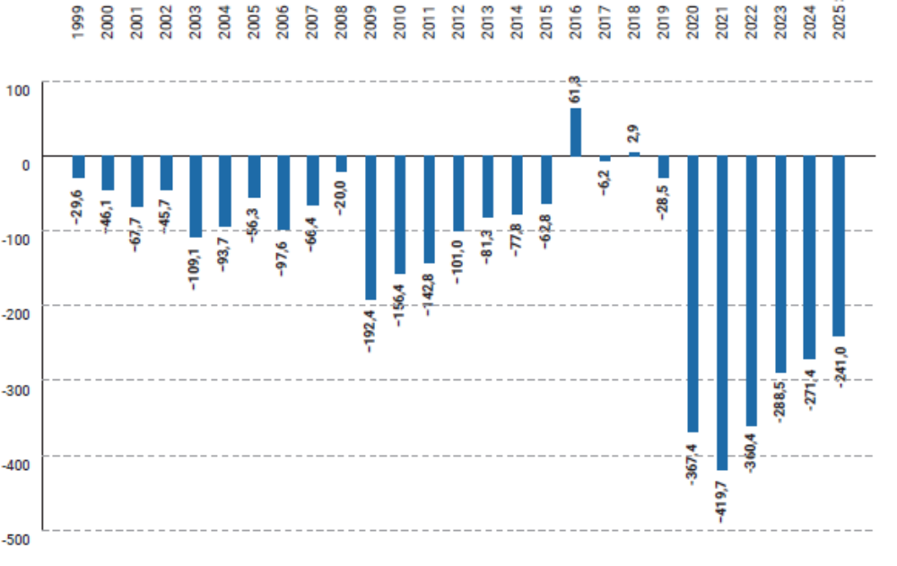
Saldo státního rozpočtu 1999 - 2025

Slide 32
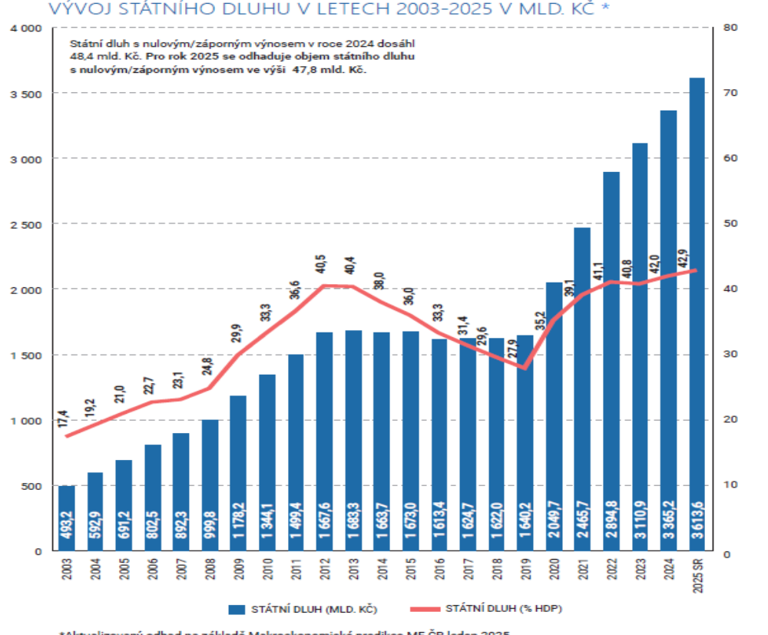

Slide 33
C. Principy rozpočtového hospodaření
princip hospodárnosti, efektivnosti a účelnosti veřejných rozpočtů
princip časového ohraničení veřejných rozpočtů
princip omezení přesunů ve veřejných rozpočtech

Slide 34
I. Princip hospodárnosti, efektivnosti a účelnosti
princip řádného finančního řízení
  účelnost
  hospodárnost
  efektivnost
Evropská unie
  princip řádného finančního řízení (principle of sound financial management)

Slide 35
Zpráva NKÚ za rok 2022
NKÚ zjistil, že MF na zajištění provozu účtenkové loterie vynaložilo celkem 231 mil. Kč, z toho největší část, téměř 160 mil. Kč, tvořily peněžní či věcné výhry pro účastníky loterie. Aktivních hráčů loterie bylo v průměru 372 tis. měsíčně, přičemž jejich počet se každoročně snižoval. MF po ukončení loterie nevyhodnotilo, zda přispěla k vyššímu výběru daní. Navíc na základě nevhodně nastavené smlouvy muselo MF uhradit dodavateli plnou cenu, tj. 14 mil. Kč, i když loterie již neprobíhala a systém se jen udržoval
v chodu.

Slide 36
Zpráva NKÚ za rok 2024
NKÚ vyhodnotil, že GFŘ vynaložilo peněžní prostředky na kontrolní hlášení účelně. FS ČR tím získala účinný nástroj pro detekci rizikových transakcí (vykázané DPH). Průměrně doměřená daň byla v případě využití dat z KH dvojnásobně vyšší než u postupů bez využití těchto dat.
Díky využívání dat z EET mohla zase FS ČR snáze odhalovat daňové subjekty, které překročily limit pro povinnou registraci k DPH. Následným zrušením EET pak FS ČR přišla současně o možnost kontroly realizovaných tržeb a jejich případného krácení i o nástroj pro jednodušší kontrolu subjektů registrovaných k DPH.

Slide 37
Zpráva NKÚ za rok 2024
Na kontrolní hlášení vynaložilo GFŘ v letech 2015–2022 peněžní prostředky ve výši téměř 258 mil. Kč. NKÚ zjistil, že analýzou dat z kontrolních hlášení detekovala FS ČR více než 10 mil. rizikových transakcí a doměřila DPH za roky 2016–2022 ve výši téměř 11 mld. Kč, což bylo 16 % z celkové výše doměřené daně v těchto letech. Mezi nejčastější zjištění FS ČR patřilo např. neoprávněné uplatnění odpočtu DPH z fiktivních faktur nebo to, že podnikatelé neprokázali, že nákupy služeb, zboží či materiálu z přijatých faktur použili skutečně pro svoji ekonomickou činnost.

Slide 38
Zpráva NKÚ za rok 2024
Na zavedení a provoz EET vynaložily MF, GFŘ a GŘC v letech 2016–2023 více než 2,2 mld. Kč. Na základě využití dat z EET doměřila FS ČR v rámci následné kontrolní činnosti v letech 2017–2019 celkem 652 mil. Kč, z toho 185 mil. Kč na DPH. Dále díky využití dat z EET zaregistrovala k DPH celkem 7 167 daňových subjektů z důvodu překročení zákonného limitu. V letech 2017–2019 tak FS ČR nově zaregistrovala k DPH z moci úřední každoročně v průměru 2 076 subjektů. Do té doby se roční číslo takto zaregistrovaných subjektů pohybovalo pod 70. Po pozastavení EET došlo v letech 2021 a 2022 k poklesu nových registrací k DPH identifikovaných správci daně dokonce jen na přibližně 20 subjektů ročně.

Slide 39
II. Princip časového ohraničení
povinnost přijmout příjmy a vynaložit výdaje v daném rozpočtovém roce
prolomení
  fondovní hospodaření
  převádění nespotřebovaných výdajů

Slide 40
Nároky z nespotřebovaných výdajů

Slide 41
Nároky z nespotřebovaných výdajů

Slide 42
III. Princip omezení přesunů
podstata přesun prostředků je výjimečný
rozpočtová opatření
  přesun prostředků
  zvýšení výdajů (při nepředpokládaných příjmech)
  vázání výdajů (při nenaplňování příjmů)
rozpočtová rezerva
Evropská unie
  princip specifikace (principle of specification)

Slide 43
D. Ostatní principy
princip zjišťování rozpočtových důsledků právních předpisů
  důvodové zprávy a odůvodnění
princip zúčtovací jednotky
  v Evropské unii

Slide 44
Finance jsou vždy až na prvním místě!
prof. JUDr. Radim Boháč, Ph.D.
  děkan
  Katedra finančního práva a finanční vědy
  náměstí Curieových 901/7
  Staré město, Praha 1
  bohac@prf.cuni.cz
  +420 221 005 330
  www.radim.bohac.cz

